Slide 1
프로그래밍 언어
기본 API 클래스

Slide 2
Search
Java Document 확인

Slide 3
java.lang package
자동으로 import
컴파일시 import java.lang.*; 추가됨
클래스 |  | 용도
Object |  | 최상위 클래스
System |  | 표준입출력/JVM종료/Gabage Collection
Class |  | 클래스를 메모리에 로딩
String |  | 문자열을 저장 사용
StringBuffer, StringBuilder |  | 문자열을 저장 내부 문자열 조작
Math |  | 수학 함수를 이용
Wrapper | Byte,Short,Character… | 기본 타입 데이터 객체 문자열을 기본 타입으로 변환 입력값 검사

Slide 4
java.util package
자바 개발에 많이 사용되는 기본적 도구 컬렉션 클래스
클래스 | 용도
Arrays | 배열을 조작(비교, 복사, 정렬, 찾기)
Calendar | 운영체제의 날짜와 시간을 얻을 때 사용
Date | 날짜와 시간 정보를 저장하는 클래스
Objects | 객체 비교 널(null)여부 등
StringTokenizer | 특정 문자로 구분된 문자열을 추출
Random | 난수 얻을 때 사용

Slide 5
Object class
모든 클래스의 최상위 클래스
java.lang.Object 클래스
모든 클래스는 Object 클래스를 상속
메소드 사용 및 재정의 가능
컴파일러가 extends Object 를 추가

Slide 6
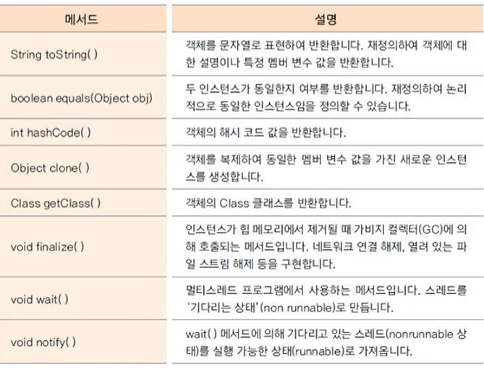
Object method

Slide 7
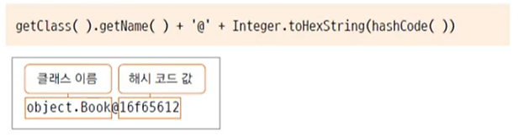
toString() method
Object 클래스의 메서드
객체의 정보를 String으로 바꿔서 사용할 때
String이나 Integer 클래스에서 재정의
String은 문자열 반환
Integer는 정수값 반환

Slide 8
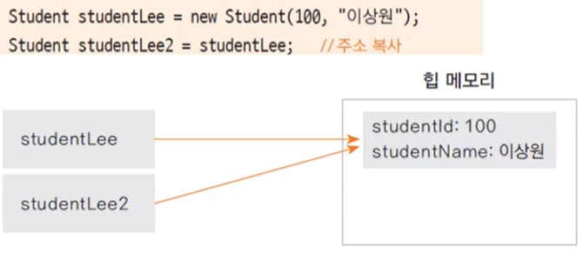
equals() method
두 인스턴스의 주소 값을 비교하여 true/false를 반환
재정의하는 경우
같은 학번의 학생인 경우 저장 위치가 달라도 같은 학번은 같은 학생으로 처리해야 문제가 없는 경우 재정의

Slide 9
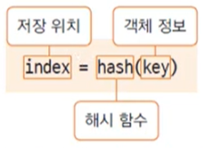
hashCode() method
hash
정보를 저장,검색하기 위해 사용하는 자료구조
자료의 특정 값에 대해 저장 위치를 반환해주는 해시 함수를 사용함
해시 함수는 어떤 정보인가에 따라 다르게 구현
인스턴스의 저장 주소를 반환
자바 가상 머신이 저장한 인스턴스의 주소값을 10진수로 반환
힙메모리에 인스턴스가 저장되는 방식이 hash
hash function > 테이블 위치에 대한 처리

Slide 10
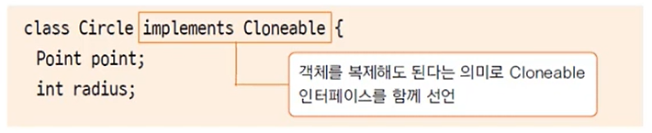
clone() method
객체의 원본 복제하는데 사용하는 메서드
원본을 유지해 놓고 복사본을 사용할 때
기본 틀(prototype)을 두고 복잡한 생성과정을 반복하지 않고 복제
객체의 정보(멤버변수 값)가 같은 인스턴스가 또 생성되는 것이므로 객체지향 프로그램의 정보은닉, 객체 보호의 관점에서 위배될 수 있음
객체의 clone메서드 사용을 허용한다는 의미로 cloneable 인터페이스를 명시해 줌.

Slide 11
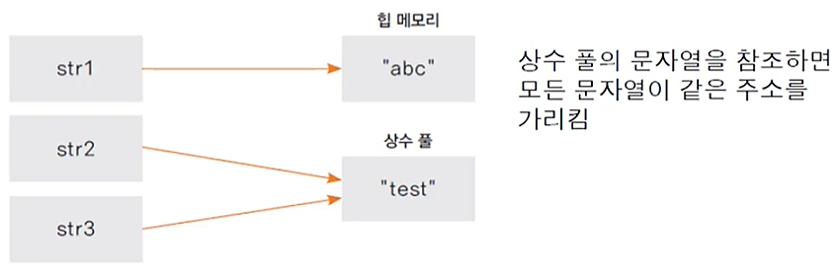
String class
String의 선언
String str1 = new String(“abc”);
// 생성자의 매개변수로 문자열 생성
String str2 = “abc”;
//문자열 상수를 가리키는 방식
힙 메모리에 인스턴스로 생성되는 경우와 상수 풀에 있는 주소를 참조하는 방법 두가지

Slide 12
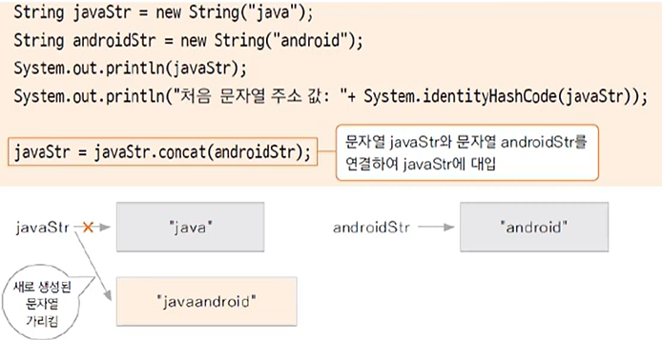
String 클래스 문자열 연결
한번 생성된 String 문자열은 불변(immutable)
두 개의 문자열을 연결하면 새로운 인스턴스가 생성됨
문자열의 연결이 계속되면 gabage가 많이 생길 수 있음

Slide 13
String method
메서드명 | 설명
charAt | 특정 위치의 문자 리턴
equals | 두 문자열을 비교
getByte | 주어진 문자열을 인코딩한 바이트 배열로 변환
indexOf | 문자열 내에서 주어진 문자의 위치를 반환
length | 총 문자의 수를 리턴
replace | 첫 매개 변수 값의 문자열을 찾아 두번째 매개변수로 대치한 문자열을 생성하여 반환
substring | 주어진 문자열의 인덱스를 통해 문자열을 추출 매개변수에 따라 추출 방식이 다름
toLowerCase() toUpperCase() | 문자열의 대소문자를 변환한 문자열 반환
trim | 문자열의 앞 뒤 공백을 제거한 새 문자열 반환
valueOf | 기본 타입의 값을 문자열로 변환

Slide 14
StringBuilder/StringBuffer
내부적으로 가변적인 char[] 배열을 가지는 클래스
문자열을 여러 번 연결하거나 변경할 때 사용
매번 새로 생성하지 않아 gabage가 생기지 않음
StringBuffer는 멀티쓰레드 프로그래밍에서 동기화(Synchronization)을 보장
단일쓰레드 프로그램에서는 StringBuilder를 사용권장
toString()메서드로 String 반환

Slide 15
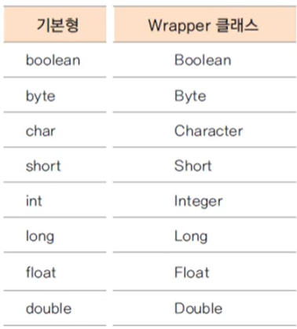
Wrapper class
기본 자료형에 대한 클래스

Slide 16
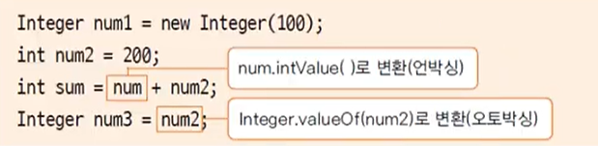
Autoboxing/Unboxing
객체와 바이트단위의 기본 자료형은 변환하지 않으면 같이 사용할 수 없다.
자동으로 변환되는 기능(java 5.0)
java 9 이후로는 new로 인스턴스화하지 않고도 사용

Slide 17
Class class
자바의 모든 클래스와 인터페이스는 컴파일 후 class파일로 생성됨.
class 파일에는 객체의 정보(멤법변수, 메서드, 생성자등)가 포함되어 있음.
Class 클래스는 컴파일된 class 파일에서 객체의 정보를 가져올 수 있음.
정적로딩/동적로딩
reflection 프로그래밍 : Class 클래스로 클래스의 정보를 가져오고 이를 활용하여 인스턴스를 생성하고 메서드를 호출하는 등의 프로그래밍 방식
자료형을 알고 있으면 사용하지 않음.

Slide 18
StringTokenizer class
문자열이 한 종류의 구분자로 연결되어 있을 경우 문자열을 분리
StringTokenizer st = new StringTokenizer(“문자열”,”구분자”);
구분자 생략시 공백(Space)이 기본 구분자
String text = “Korea/Japan/China”;
StringTokenizer st = new StringTokenizer(text,”/”);
메소드 |  | 설명
int | countTokens() | 꺼내지 않고 남아있는 토큰의 수
boolean | hasMoreTokens() | 남아 있는 토큰이 있는지 여부
String | nextToken() | 토큰을 하나씩 꺼내옴

Slide 19
기타 API
Optional, OptionalInt, OptionalLong,OoptionalDouble class
Math, Random class
Date,Calendar class
Format class
java.time package
조사 및 발표
기본 내용과 예제

